Slide 1

Portafolio de Título “Arriendo de Temporada”
Fecha: 13/09/2021
Docente Instructor de la Asignatura: Víctor Vásquez
Cliente: Freddy Gajardo
Integrantes:
- Juan Pablo Durán
- Sergio Rosales
- Bastián Martínez
- Ignacio Cabello

Slide 2
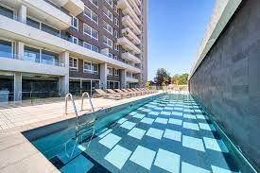
Problemática a Resolver
Breve Resumen del Caso:
Turismo Real
Arriendo de Departamentos.
Comisiones excesivas.
Problemas:
No poseen un sistema de información automatizada.
Solapamiento de información
No existe la posibilidad de crear resúmenes de datos,

Slide 3
Solución - Crear un software de escritorio y web que permita gestionar la información de manera eficiente y en tiempo real.
Una página web, dirigida a la creación de clientes y registro de reservas.
Aplicación de escritorio dirigida a los funcionarios.

Slide 4
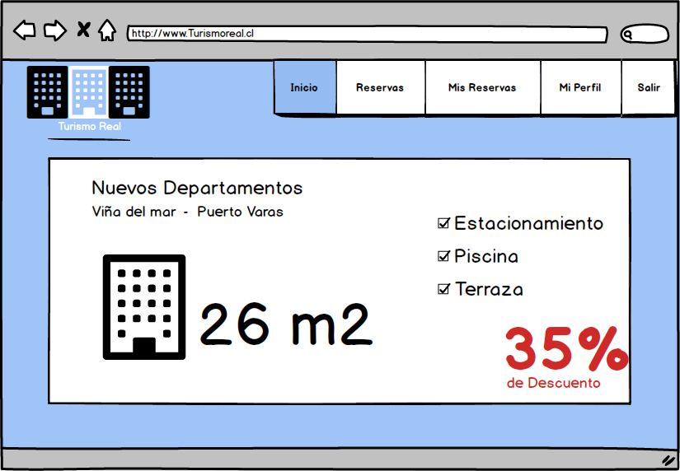
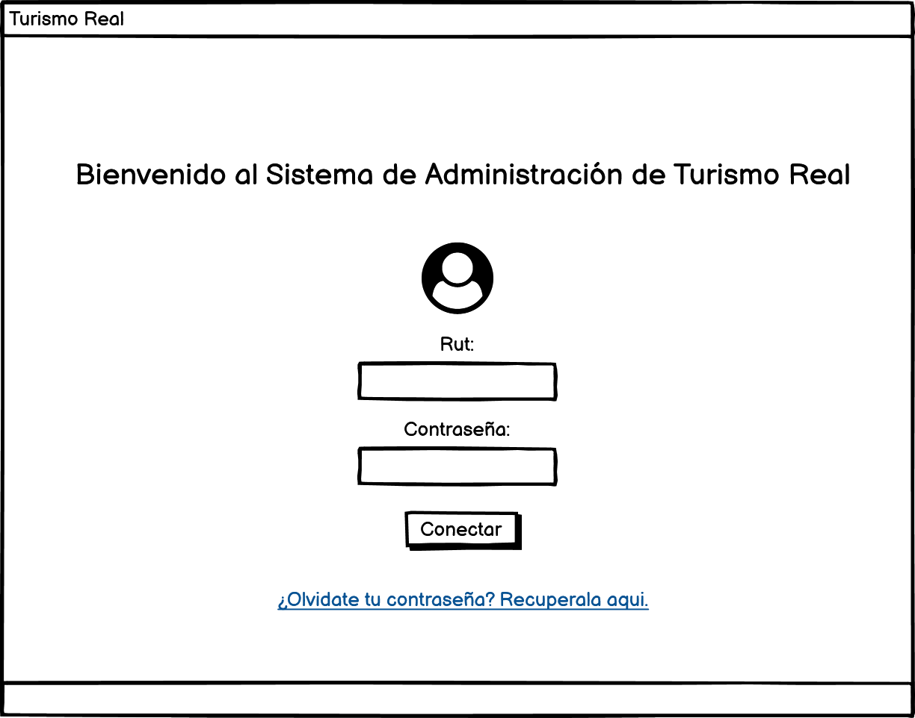
Alcances
Que hace el Sistema: -El sistema crea y mantiene registros.
Reservas y pago.
Check in y Check out.
Otros Alcances o restricciones:
17 semanas para realizar el proyecto.

Slide 5
Lista de Requerimientos
Funcionales:
- Crear y mantener registros de cliente, departamentos e inventario.
Reportes de ganancias por departamento y zona.
Reservas y pago.
Check in y Check out.
No Funcionales: - Notificaciones a los clientes mediante correo.
La aplicación debe considerar un módulo de administración en ambiente de escritorio
Mediante modelo de capas.
CRUD mediante PL/SQL.
Notes:
Modelo de capas: interfaz/ Reglas de negocio/ repositorio de datos

Slide 6
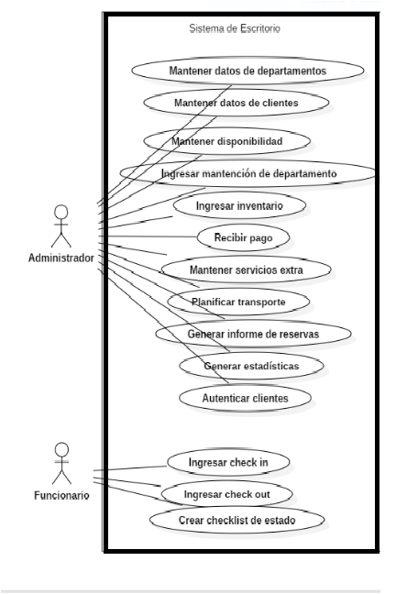
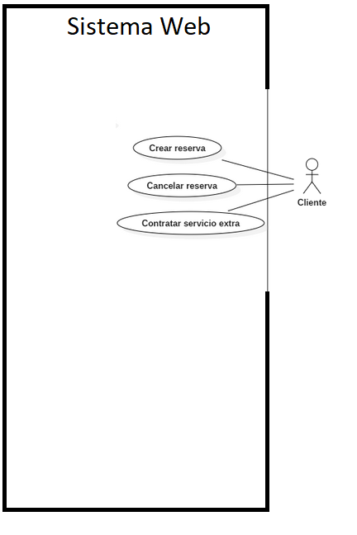

Slide 7
Diseño del Sistema
Breve descripción:
Modelo-Vista- Controlador
Explicación breve de los modelos:
Modelo Datos Lógicos:logico
Modelo Datos Relacional: Modelo relacional
Diagrama de Actividad: Ir a ver diagramas de actividad

Slide 8
Planificación y Gestión
Lista de Módulos o Artefactos de Sistema Construidos y Nivel de Completitud (Cumplido, Pendiente, Abortado)
N° | COMPONENTES O ARTEFACTOS DEL SISTEMA | ESTADO ACTUAL
01 | Interfaz Gráfica (Web y escritorio) | Cumplido
02 | Autenticación de usuario | En desarrollo
03 | Modelo E-R | Cumplido
04 | Generar Base de datos | Cumplido
05 | Diagrama de Gantt | Cumplido
06 | ERS | Cumplido
07 | Matriz de riesgo | Cumplido
08 | Matriz RACI | Cumplido
09 | Gestión de riesgo | Cumplido
10 | Plan de pruebas | Cumplido

Slide 9
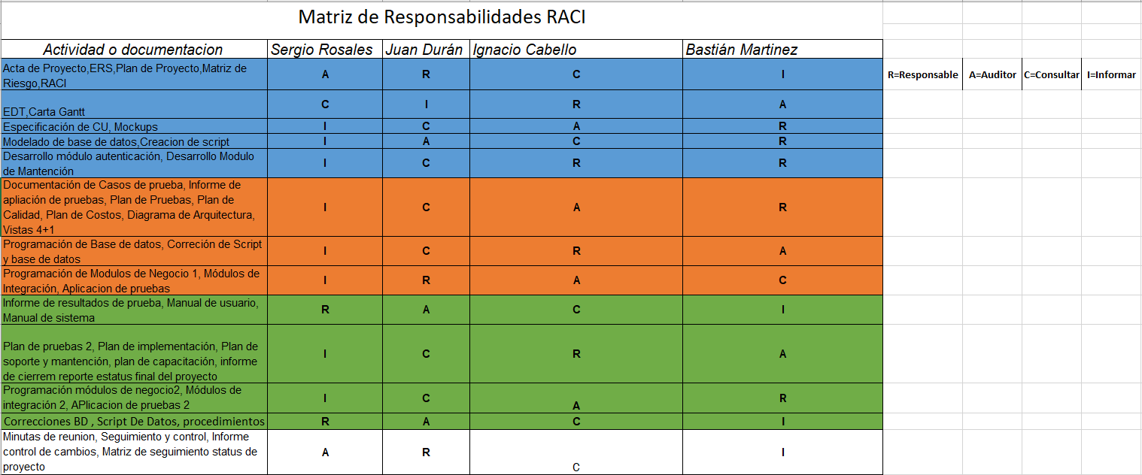
Responsabilidades

Slide 10
Planificación y Gestión
Carta Gantt: Diagrama de Gantt Turismo Real

Slide 11
Demostración del Sistema
(Mockups)
Mockups de escritorio

Slide 12
Reflexión final
Lecciones Aprendidas con la Experiencia.
¿Cuáles fueron los principales problemas que se vivieron como equipo?
¿Cómo los evitaría para un próximo proyecto?
¿Cómo se abordó la gestión del proyecto?

